Slide 1
Игра-Тетрис «Block Breakers» на языке программирования python с использованием pygame
Парахин Александр и Соколович Никита

Slide 2
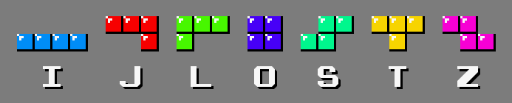
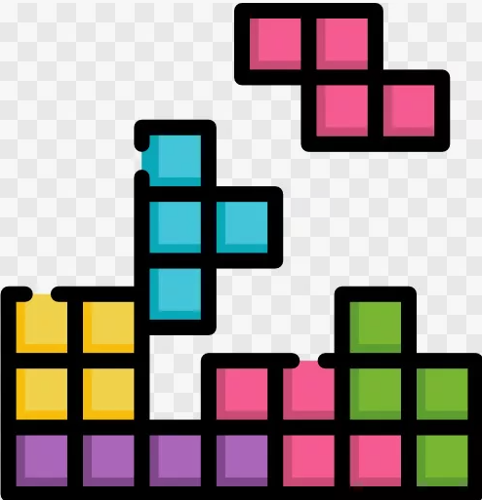
введение
Идея проекта:
Создание классической игры "Тетрис" с использованием библиотеки Pygame.
Цель: разработка игрового приложения для развлечения и изучения основ программирования на Python и библиотеки pygame.
Задачи проекта:
Реализация игровой логики (падение фигур, управление, подсчет очков).
Создание интуитивно понятного интерфейса.
Добавление дополнительных функций (пауза, правила игры, уровни сложности, таблица рекордов, ввод имени игрока, включение звуков).

Slide 3
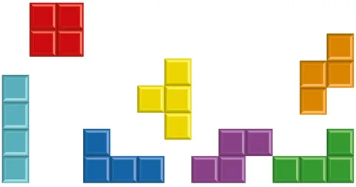
Описание реализации(структура)
Основные функции
main()
Главная функция, которая инициализирует игру, загружает ресурсы и запускает основной игровой цикл.
playTetris()
Основной игровой цикл, управляющий логикой игры: движение фигур, проверка столкновений, очистка линий, обновление счета и уровня.
showInitialText(text)
Отображает начальный текст (например, название игры или сообщение о паузе) и ждет нажатия клавиши для продолжения.
showGameRules()
Отображает правила игры на экране.
show_score_table()
Отображает таблицу рекордов.
game_over(score)
Обрабатывает завершение игры: добавляет результат в таблицу рекордов и сортирует её.
start_game()
Запрашивает имя игрока перед началом игры.

Slide 4
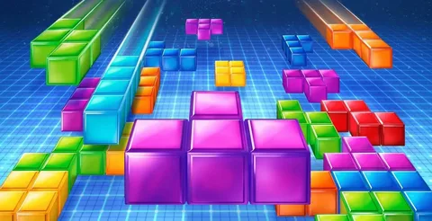
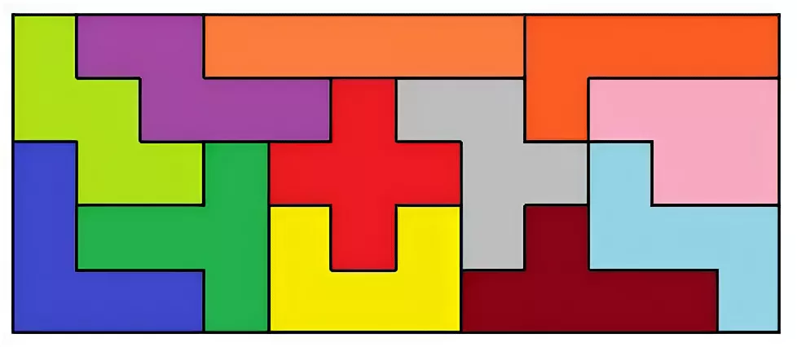
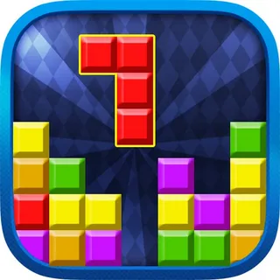
Описание реализации(структура)
Вспомогательные функции
createTextObject(text, font, color)
Создает объект текста для отображения на экране. Используется во многих функциях для рендеринга текста.
checkForKeyPress()
Проверяет, была ли нажата какая-либо клавиша. Используется для обработки ввода пользователя.
handleQuit()
Обрабатывает события выхода из игры (например, нажатие ESC).
calculateSpeed(points)
Вычисляет текущий уровень и скорость падения фигур на основе набранных очков.
generateNewFigure()
Генерирует новую случайную фигуру для игры.
isPositionValid(cup, fig, adjX=0, adjY=0)
Проверяет, может ли фигура находиться в текущей позиции или в позиции с учетом смещения. Ключевая функция для логики игры.
clearFullLines(cup)
Очищает заполненные линии на игровом поле и возвращает количество очищенных линий. Важная функция для подсчета очков.

Slide 5
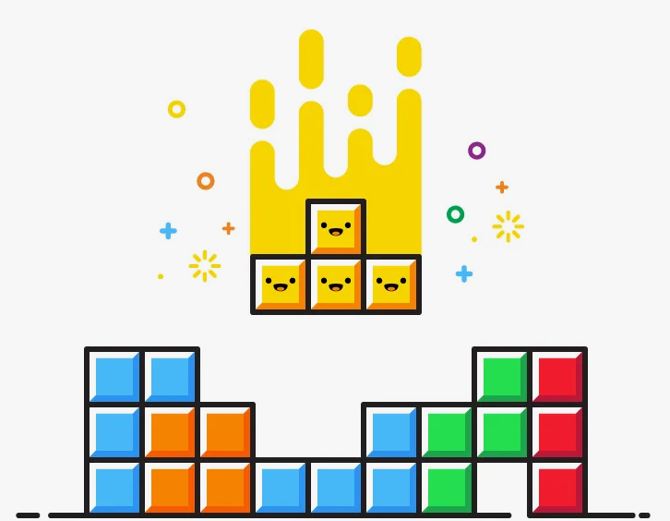
Описание реализации(особенности)
Геймплей:
Управление фигурами с помощью клавиатуры (стрелки, пробел, Enter).
Динамическое увеличение сложности с ростом уровня.
Подсчет очков и отображение следующей фигуры.
Визуальные элементы:
Цветовая палитра для фигур и фона.
Эффекты 3D для текста и блоков.
Анимация падения фигур.
Дополнительные функции:
Пауза и возобновление игры.
Адаптивный интерфейс
Отображение правил игры.
Возможность мгновенного падения фигуры.
Возможность просмотра таблицы рекордов
Управление музыкой

Slide 6
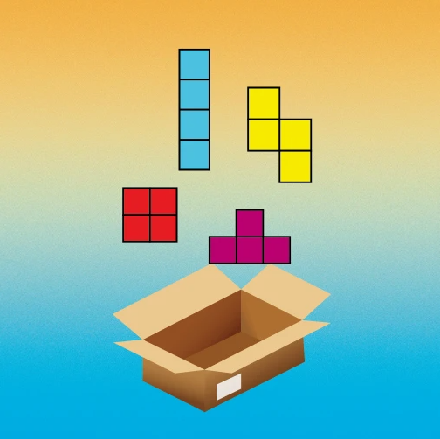
заключение
Выводы по работе:
Проект успешно реализован, все основные функции работают корректно.
Игра обладает интуитивно понятным интерфейсом и увлекательным геймплеем.
Проект демонстрирует возможности Python и Pygame для создания 2D-игр.
Возможности для доработки:
Добавление новых типов фигур и уровней сложности.
Реализация мультиплеера (игра на двоих).
Интеграция системы рекордов и онлайн-лидерборда.
Улучшение графики (анимации, эффекты, звуки).

Slide 7
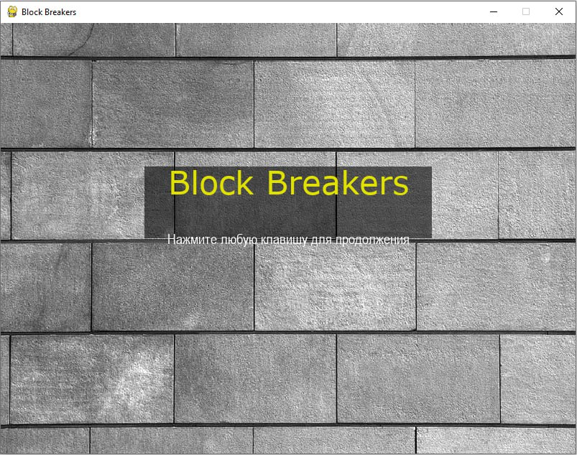

Slide 8
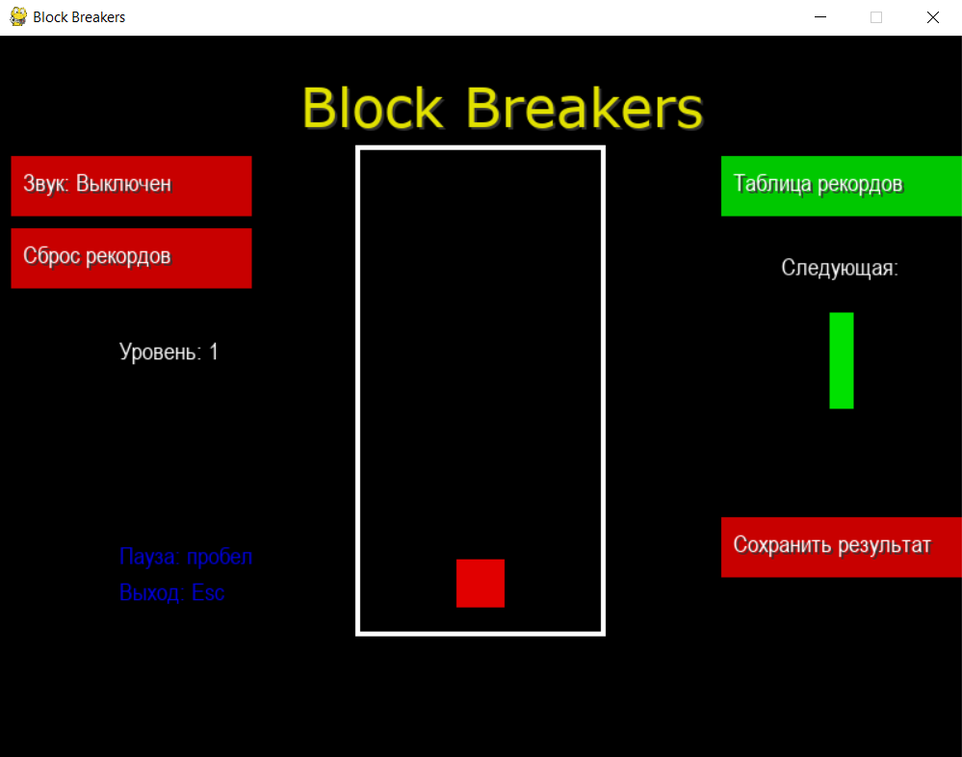

Slide 9
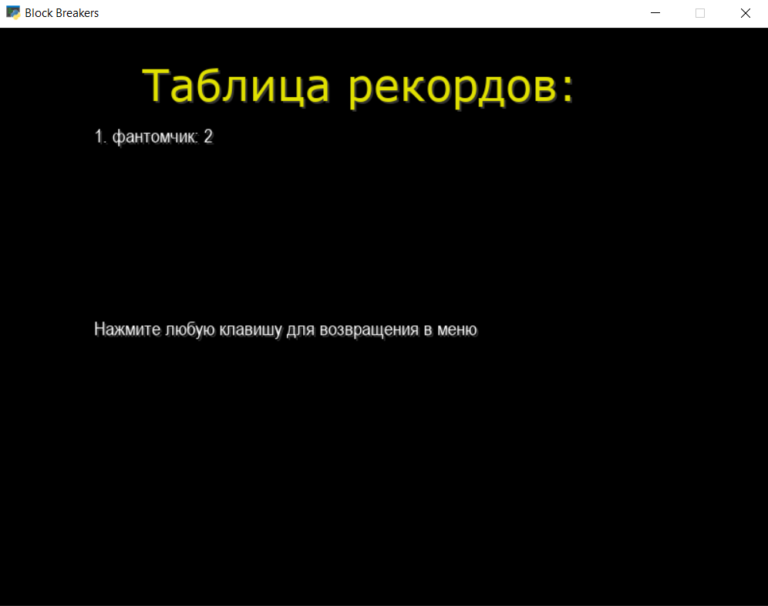

Slide 10
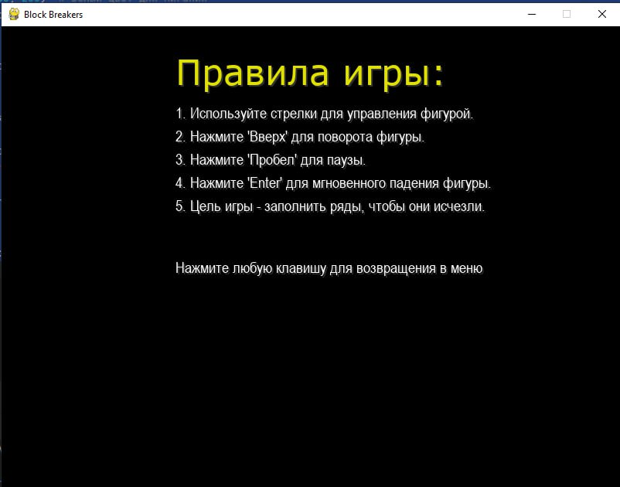

Slide 11
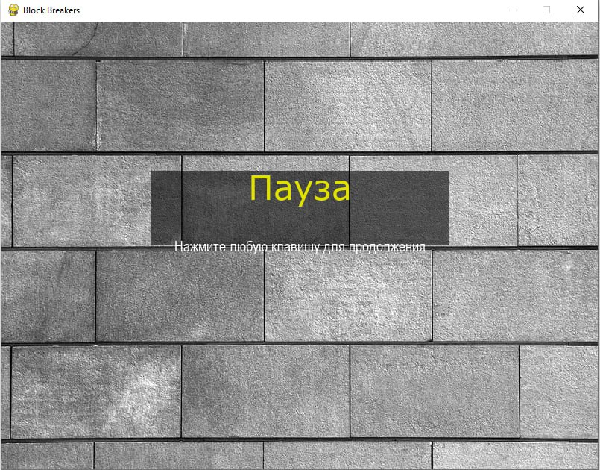

Slide 12
